Slide 1
Introduction aux BFUP, des matériaux de nouvelle génération
Renaud Franssen, Direction des Matériaux de Structures
Rue Côte d’Or 253, 4000 Liège
0479 86 82 32
renaud.franssen@spw.wallonie.be
Notes:
Hello / thank jury
I am Renaud
Title
Supervisors
Let’s begin with interesting statistics

Slide 2
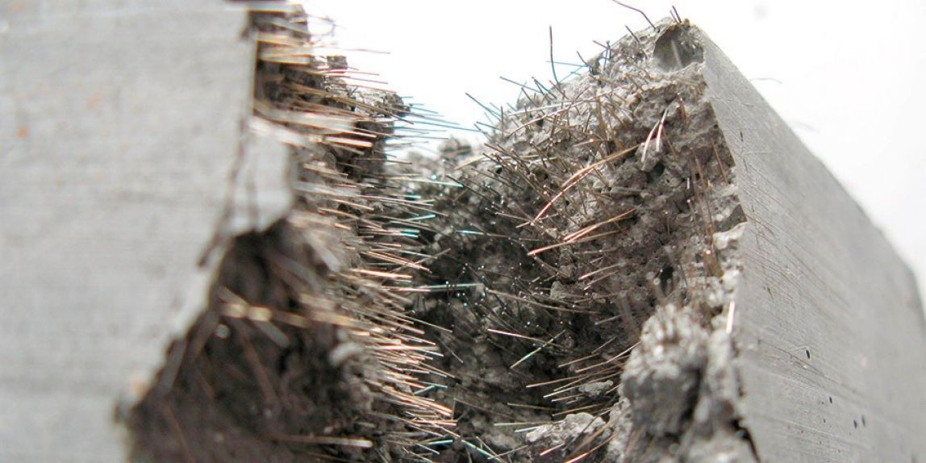
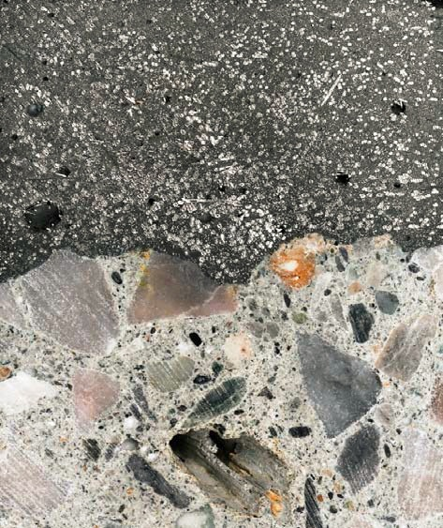
Qu’est ce que le BFUP?
Fibres d’acier
Matrice cimentaire
Par rapport au béton :
4-6 fois plus résistant en compression et traction
Ductile en traction
Perméabilité extrêmement faible
Excellente
liaison
BFUP
Béton
(El-Tawil, 2016)
(Brühwiler 2016)
Notes:
Two main components
Compare to concrete
In particular permeability :> durability ( they should refer to porousity of concrete)
With adequate preparation :> excellent bond
Excellent material to retrofit concrete structures
During the preparation of my project I made extensive literature review about bridge deck rehabilitation thank to this material
Composition
Ordre de perméabilité 10 (eau %), 1000 (oxygène m²), 100 (chlorure m²/s)
3-6% en volume de fibres

Slide 3
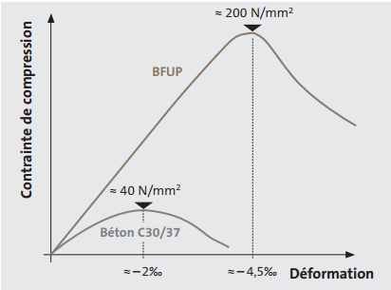
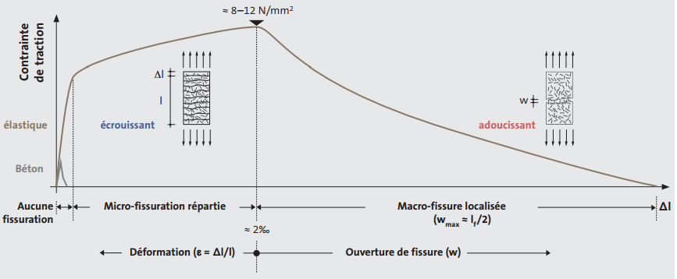
Comportement du BFUP en compression et en traction
(Holcim SA, 2011)
Notes:
Compression softening : fissures transversales et déformations sous tension
Tension stiffening : le béton autour des armatures fonctionne un peu en traction et augmente la rigidité en traction
Tension softening : Quand le béton crack cela relache de l’énergie qui augmente la fissure
Méthode de la sécante à la rigidité

Slide 4
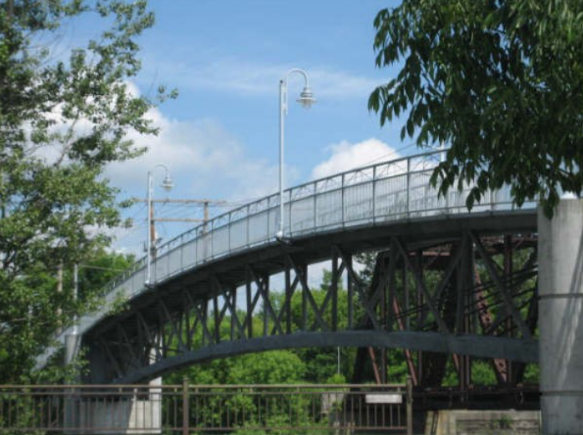
Utilisation des BFUP – éléments d’ouvrages d’art
Passerelle de Sheerbrooke, 1997
Plus ancien ouvrage en BFUP
Précontraint
https://structurae.net/fr/medias/66586-passerelle-de-sherbrooke
Notes:
Compression softening : fissures transversales et déformations sous tension
Tension stiffening : le béton autour des armatures fonctionne un peu en traction et augmente la rigidité en traction
Tension softening : Quand le béton crack cela relache de l’énergie qui augmente la fissure
Méthode de la sécante à la rigidité

Slide 5
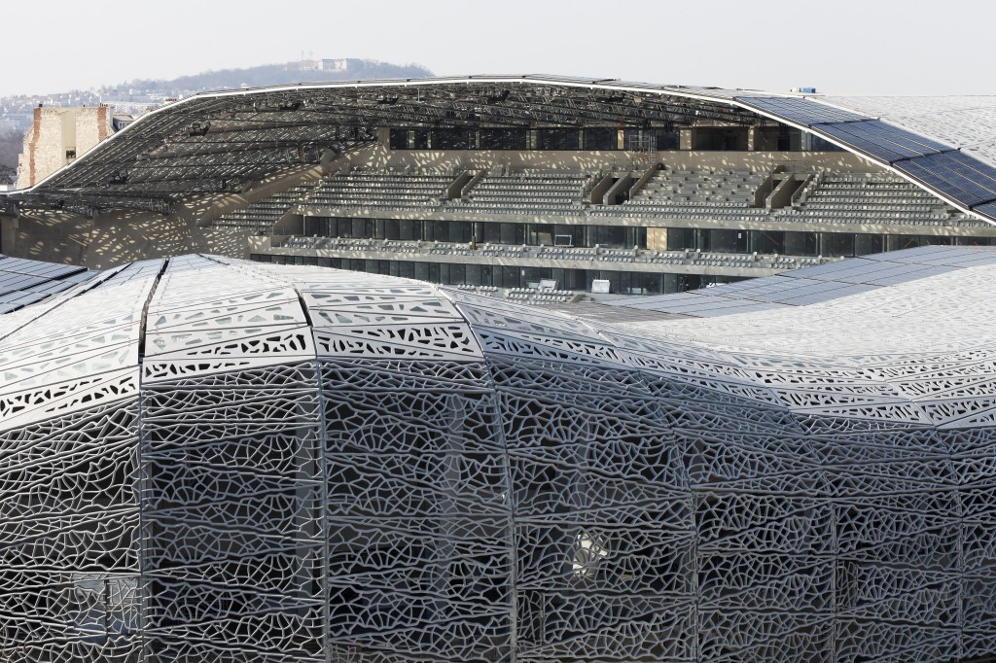
Utilisation des BFUP – utilisation architecturale
https://www.mucem.org/sites/default/files/assets/images/4.jpg
https://www.urbanews.fr/2013/09/02/34975-nouveau-stade-jean-bouin-en-marche
Notes:
Compression softening : fissures transversales et déformations sous tension
Tension stiffening : le béton autour des armatures fonctionne un peu en traction et augmente la rigidité en traction
Tension softening : Quand le béton crack cela relache de l’énergie qui augmente la fissure
Méthode de la sécante à la rigidité

Slide 6
Utilisation des BFUP – les ponts
Pont de la République - Montpellier, 2014
Éléments préfabriqués
Élancement de la structure
Démonstration des producteurs français
https://www.constructioncayola.com/batiment/article/2014/04/18/92259/pont-republique-montpellier-une-lame-beton-posee-sur-des-aiguilles
Notes:
Compression softening : fissures transversales et déformations sous tension
Tension stiffening : le béton autour des armatures fonctionne un peu en traction et augmente la rigidité en traction
Tension softening : Quand le béton crack cela relache de l’énergie qui augmente la fissure
Méthode de la sécante à la rigidité

Slide 7
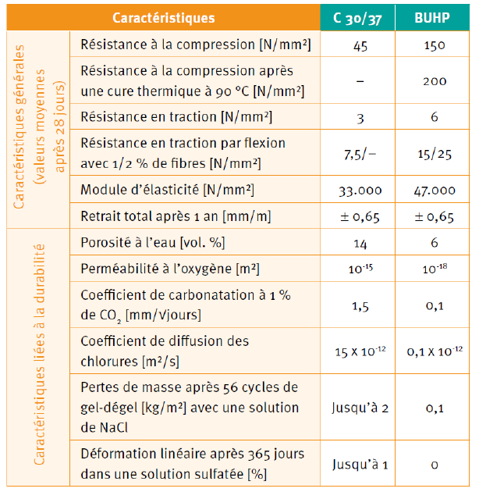
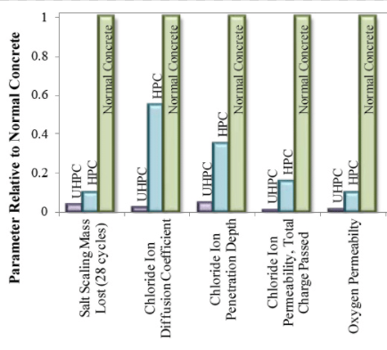
Durabilité des BFUP
Utilization of Ultra-High Performance Fibre Concrete (UHPFC) for Rehabilitation a Review - Bassam A. Tayeha*, B H Abu Bakarb, M A Megat Joharib and Yen Lei Vooc
Béton à ultra-hautes performances du labo à la pratique- ir. Julie Piérard CSTC – Présentation GBB 13/05/2019
Notes:
Compression softening : fissures transversales et déformations sous tension
Tension stiffening : le béton autour des armatures fonctionne un peu en traction et augmente la rigidité en traction
Tension softening : Quand le béton crack cela relache de l’énergie qui augmente la fissure
Méthode de la sécante à la rigidité

Slide 8
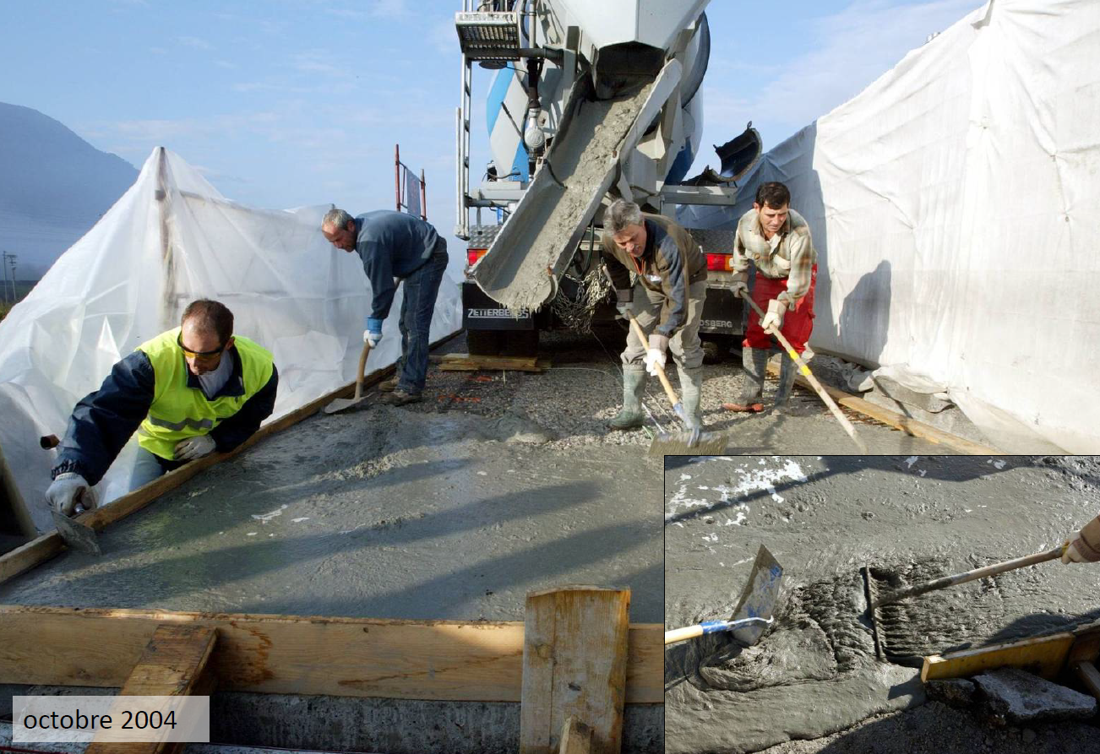
Utilisation des BFUP – réparation des ouvrages d’art
Suisse, 2004
Première application en renforcement en Suisse
Renforcement de la dalle et élargissement du tablier
Eugen Brühwiler - Exposé “Le Pont” Toulouse 11 octobre 2017
Notes:
Compression softening : fissures transversales et déformations sous tension
Tension stiffening : le béton autour des armatures fonctionne un peu en traction et augmente la rigidité en traction
Tension softening : Quand le béton crack cela relache de l’énergie qui augmente la fissure
Méthode de la sécante à la rigidité

Slide 9
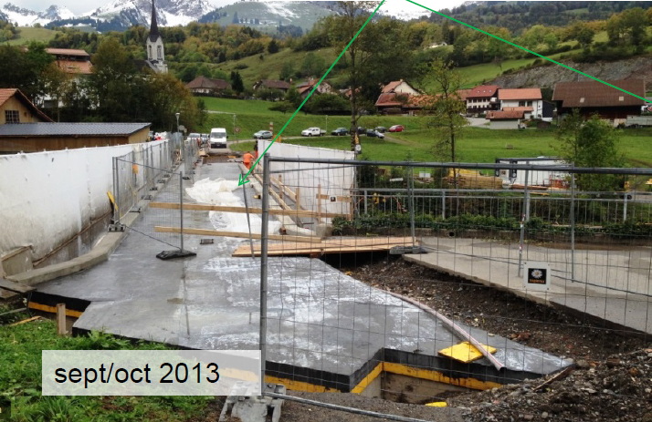
Utilisation des BFUP – réparation des ouvrages d’art
Suisse, 2013
BFUP comme étanchéité de dalle
Amélioration des techniques
Eugen Brühwiler - Exposé “Le Pont” Toulouse 11 octobre 2017
Notes:
Compression softening : fissures transversales et déformations sous tension
Tension stiffening : le béton autour des armatures fonctionne un peu en traction et augmente la rigidité en traction
Tension softening : Quand le béton crack cela relache de l’énergie qui augmente la fissure
Méthode de la sécante à la rigidité

Slide 10
Utilisation des BFUP – réparation des ouvrages d’art
Viaduc de Chillon - Suisse, 2016
Renforcement de tablier
Industrialisation du BFUP
Eugen Brühwiler - Exposé “Le Pont” Toulouse 11 octobre 2017
Notes:
Compression softening : fissures transversales et déformations sous tension
Tension stiffening : le béton autour des armatures fonctionne un peu en traction et augmente la rigidité en traction
Tension softening : Quand le béton crack cela relache de l’énergie qui augmente la fissure
Méthode de la sécante à la rigidité

Slide 11
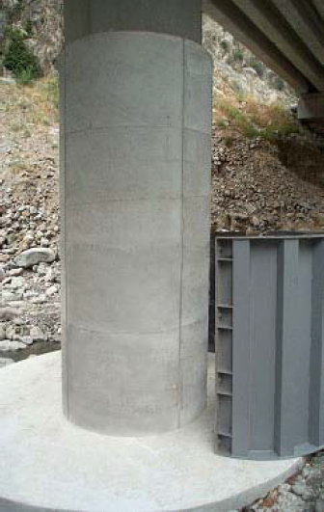
Utilisation des BFUP – réparation des ouvrages d’art
Renforcement piles du pont de Valabres -
Jacques Resplendino- Exposé “Le Pont” Toulouse 18-19 octobre 2006
Notes:
Compression softening : fissures transversales et déformations sous tension
Tension stiffening : le béton autour des armatures fonctionne un peu en traction et augmente la rigidité en traction
Tension softening : Quand le béton crack cela relache de l’énergie qui augmente la fissure
Méthode de la sécante à la rigidité

Slide 12
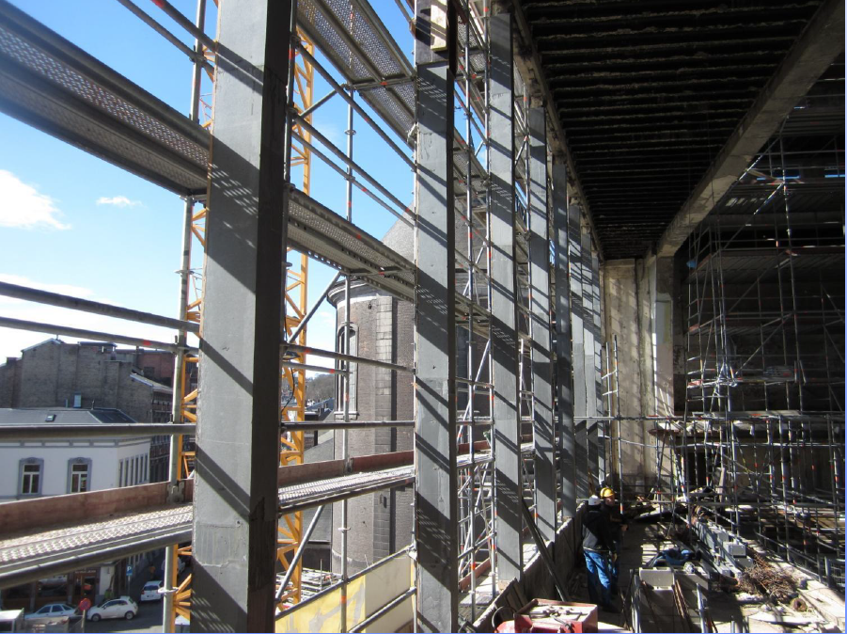
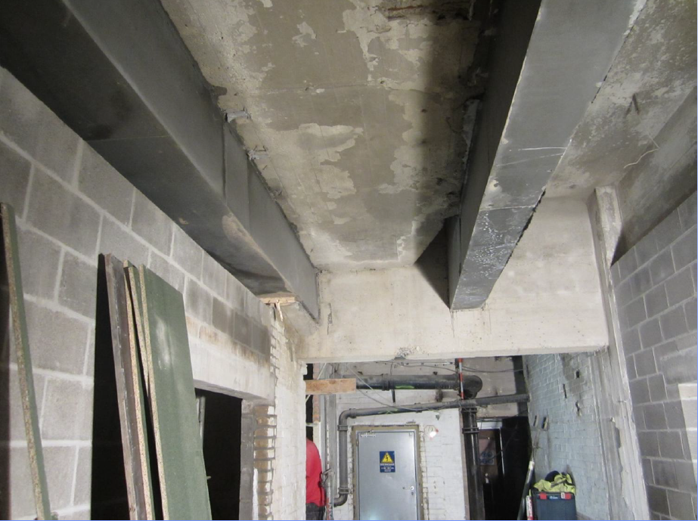
Utilisation des BFUP – réparation des ouvrages d’art
Claude Husquinet - Les bétons fibrés ultra performants (UHPFRC) – présentation Uliège 2019
Cité Miroir – Liège 2012
Chemisage de colonnes et de poutres – éviter la démolition
Notes:
Compression softening : fissures transversales et déformations sous tension
Tension stiffening : le béton autour des armatures fonctionne un peu en traction et augmente la rigidité en traction
Tension softening : Quand le béton crack cela relache de l’énergie qui augmente la fissure
Méthode de la sécante à la rigidité

Slide 13
Normalisation des BFUP
France – Normes 2016/2018
NF P18-470 - Bétons — Bétons fibrés à Ultra Hautes Performances — spécification, performance, production et conformité
NF P18-710 - Complément national à l’Eurocode 2 — Calcul des structures en béton : règles spécifiques pour les Bétons Fibrés à Ultra-Hautes Performances (BFUP)
NF P18-451 - Bétons — Exécution des structures en béton — Règles spécifiques pour les BFUP
Suisse – Cahier technique 2016
SIA 2052:2016 - Béton fibré ultra-performant (BFUP) – Matériaux, dimensionnement et exécution
(2017) : Correctif C1 au cahier technique SIA 2052:2016
Notes:
Compression softening : fissures transversales et déformations sous tension
Tension stiffening : le béton autour des armatures fonctionne un peu en traction et augmente la rigidité en traction
Tension softening : Quand le béton crack cela relache de l’énergie qui augmente la fissure
Méthode de la sécante à la rigidité

Slide 14
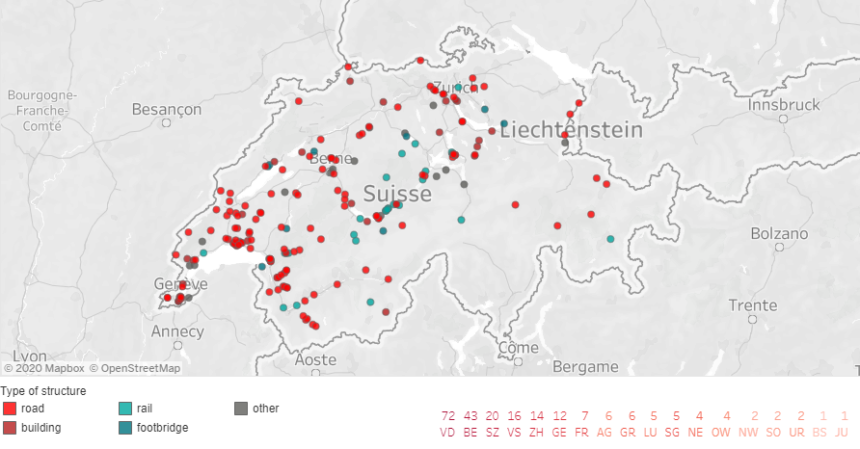
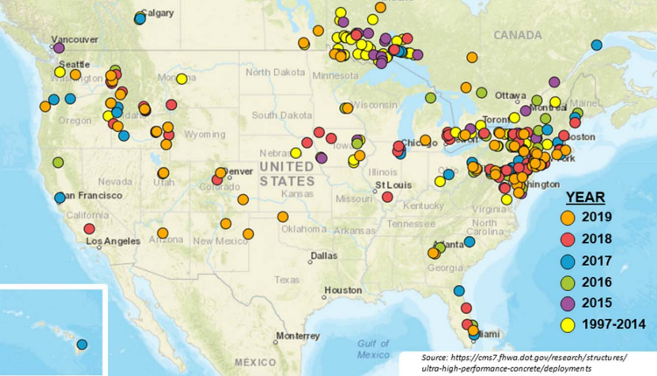
Les BFUP autour du monde
Notes:
Compression softening : fissures transversales et déformations sous tension
Tension stiffening : le béton autour des armatures fonctionne un peu en traction et augmente la rigidité en traction
Tension softening : Quand le béton crack cela relache de l’énergie qui augmente la fissure
Méthode de la sécante à la rigidité

Slide 15
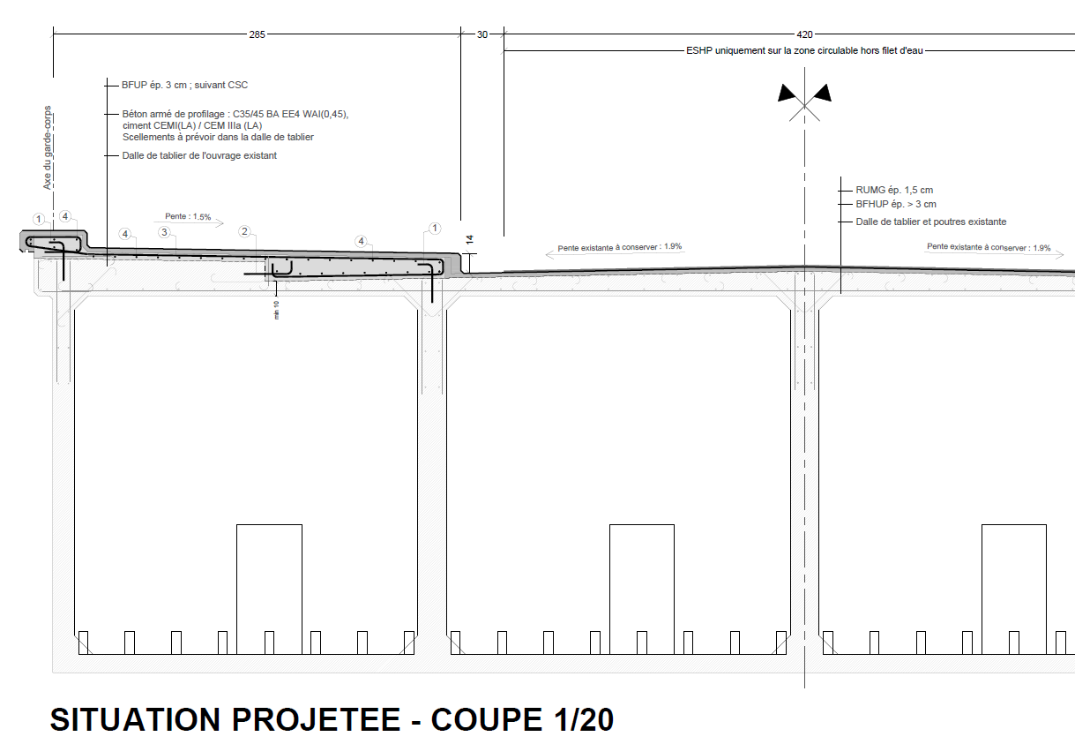
Utilisation des BFUP – projet SPW MI
Pont de Soudromont
Faiblesse générale du cadre, nécessité de diminuer le poids propre
BFUP pour le renforcement et l’étanchéité
BFUP en couche de finition sur les trottoirs
Notes:
Compression softening : fissures transversales et déformations sous tension
Tension stiffening : le béton autour des armatures fonctionne un peu en traction et augmente la rigidité en traction
Tension softening : Quand le béton crack cela relache de l’énergie qui augmente la fissure
Méthode de la sécante à la rigidité

Slide 16
Conclusion
Le BFUP : un matériau innovant mais pas pour tout
Diminuer les charges de poids propre
Améliorer la résistance
Améliorer le contrôle des fissures
Étanchéité
Limiter la durée des interventions
Notes:
Compression softening : fissures transversales et déformations sous tension
Tension stiffening : le béton autour des armatures fonctionne un peu en traction et augmente la rigidité en traction
Tension softening : Quand le béton crack cela relache de l’énergie qui augmente la fissure
Méthode de la sécante à la rigidité

